Slide 1



CHÀO MỪNG CÁC THẦY CÔ VỀ DỰ GIỜ MÔN ÂM NHẠC
LỚP 1
Giáo viên: Dương Huyền Trang
Trường tiểu học Thạch Bàn A

Slide 2
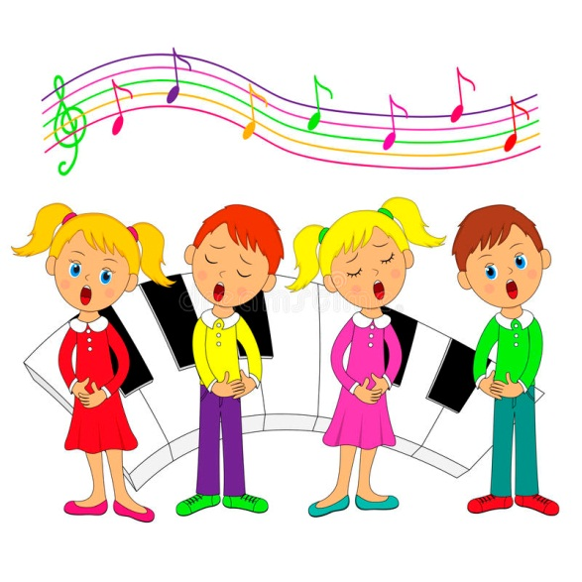
KHỞI ĐỘNG GIỌNG

Slide 3



Slide 4
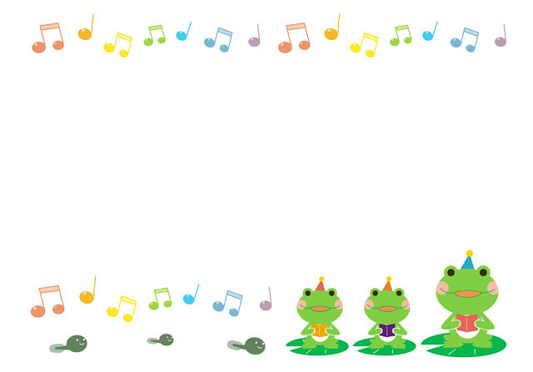
TIẾT 25: ÔN BÀI “CON ẾCH ỘP”
NHẠC VÀ LỜI: HOÀNG LÂN

Slide 5


Slide 6
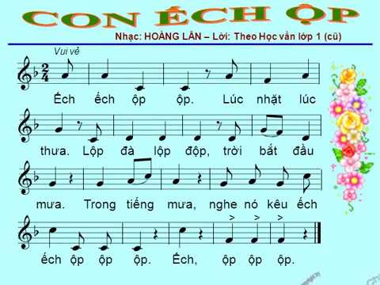

Slide 7
HÁT KẾT HỢP GÕ ĐỆM THEO NHỊP
Ếch ếch ộp ộp ! Lúc nhặt lúc thưa
X
X
X
X
Lộp đà lộp độp ! Trời bắt đầu mưa
X
X
X
X
Trong tiếng mưa nghe nó kêu ếch ếch! Ộp ộp ộp
X
X
X
X
X
Ếch ộp ộp ộp !
X
X
X

